Slide 1
Междисциплинарные связи в биологии
Соловьев Владимир Игоревич ст. преподаватель ФЕН НГУ ст. преподаватель СУНЦ НГУ п.д.о. ДДТ им. А.И. Ефремова

Slide 2
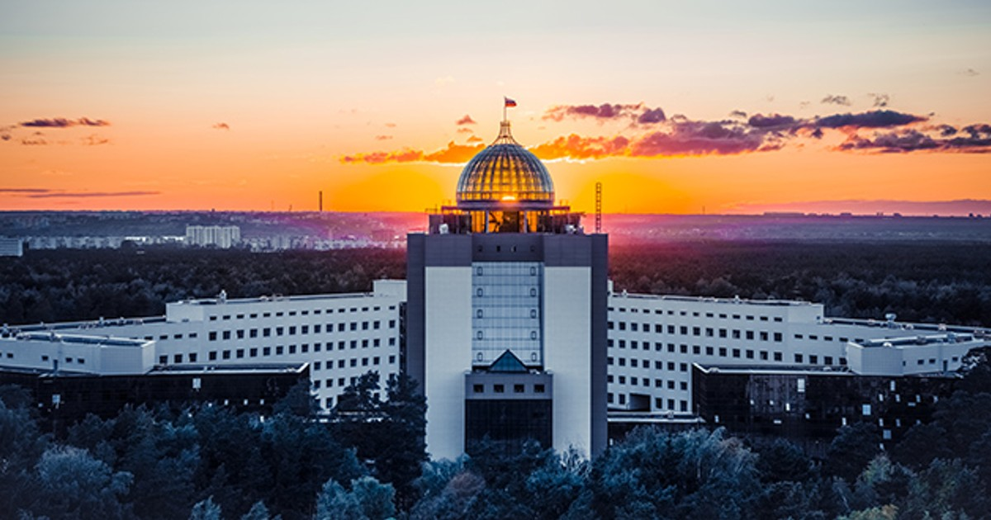
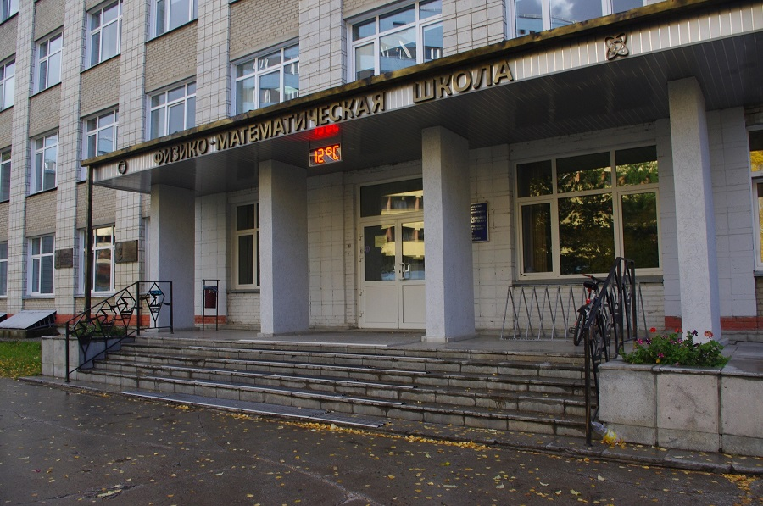
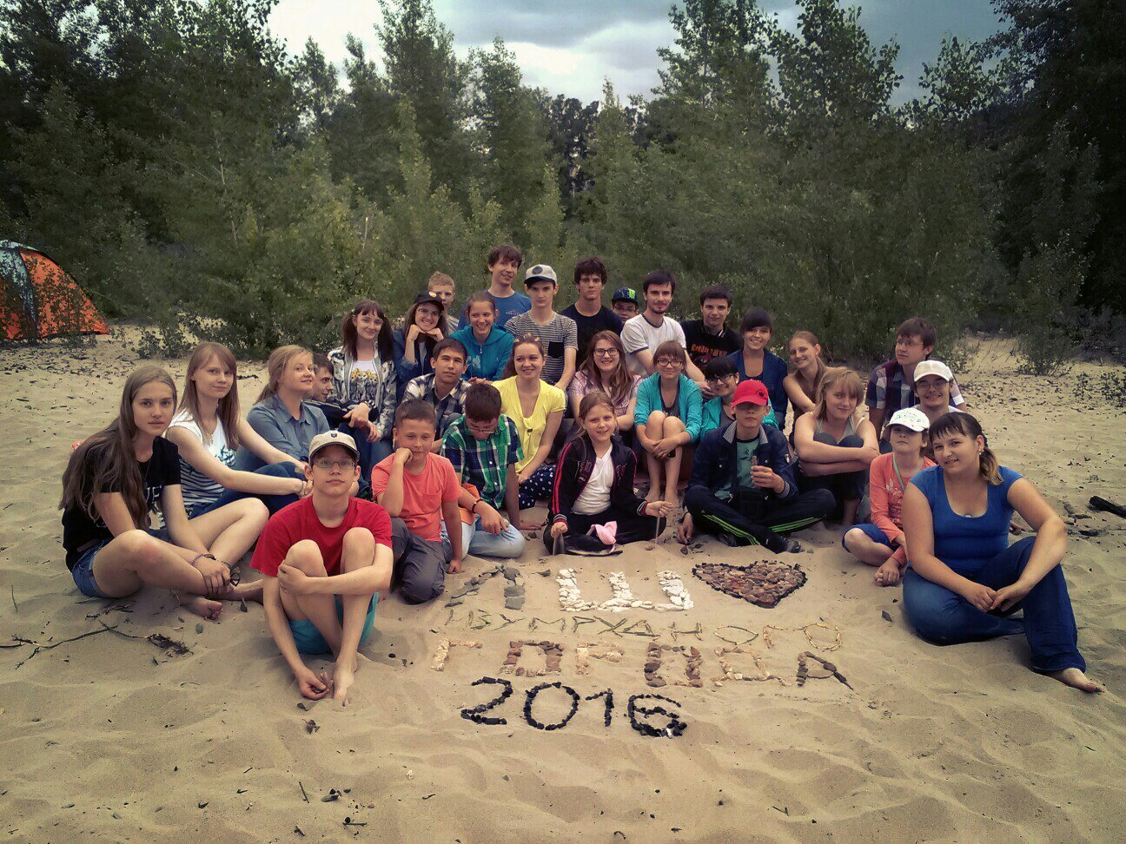
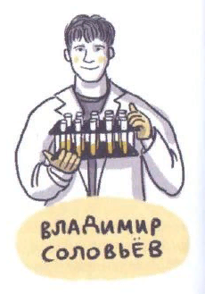

Slide 3
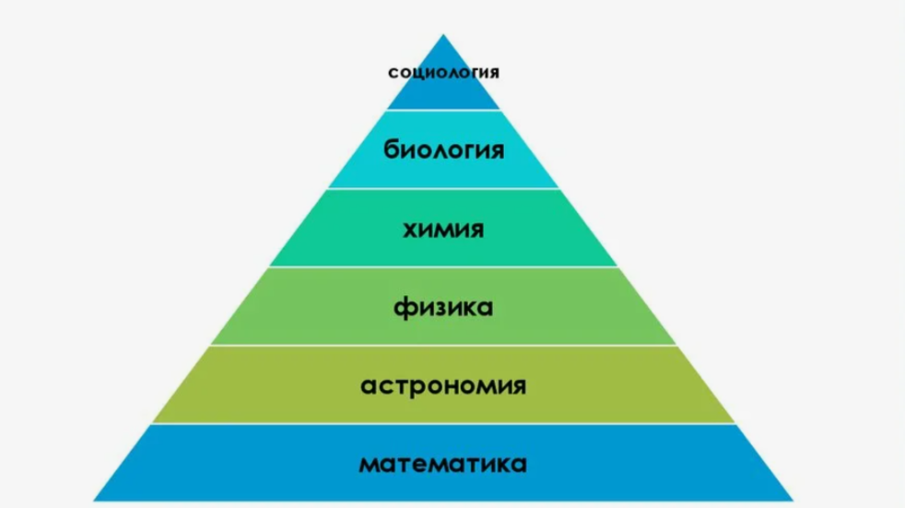
Лестница наук О. Конта

Slide 4
Зачем нужны межпредметные связи?
Понимание
Интеграция
Устранение дефицитов
Практика
Аналогии

Slide 5
ФРП – новый вызов
Количество информации растет, плотность повышается.
Можно ли разложить биологическое знание на ряд концепций, аксиом, инструментов?

Slide 6
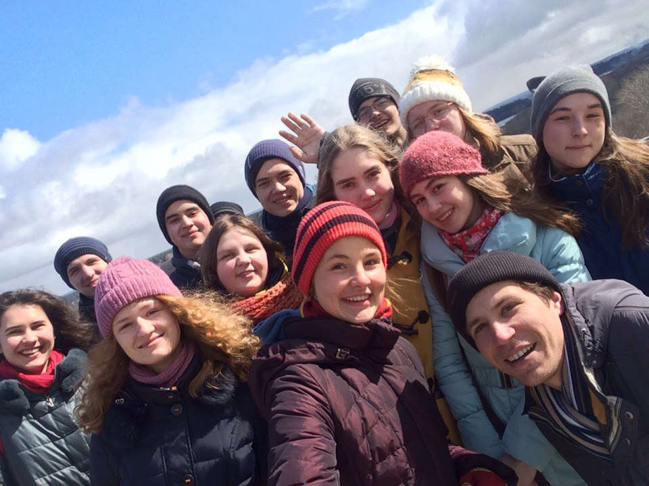
Зачем нужна математика в биологии?
Биология - не гуманитарная дисциплина
Развитие мышления и математической культуры
Утилитарные причины

Slide 7
Какая математика нужна биологу в школе?
Расчеты, вычисления. Биохимия (растворы, концентрации, ферментативная кинетика), физиология растений и животных
Генетика и молекулярная биология (теория вероятности, популяционная генетика, проверка гипотез)
Обработка экспериментальных данных (описательная статистика, проверка гипотез)
Молекулярные, экологические, эволюционные и этологические модели
Дроби, проценты
Линейные уравнения и системы уравнений
Квадратные уравнения
Тождественные преобразования
Элементы комбинаторики
Функции, понятие о производных и интегралах

Slide 8
Как измерить объем крови?
1. Разбавление

Slide 9
Светлячки…
1. Разбавление

Slide 10
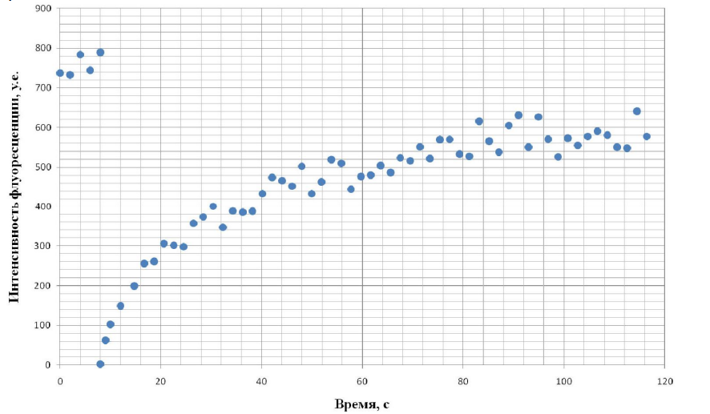
«Сложная задача»
1. Разбавление

Slide 11
Модель
1. Разбавление

Slide 12
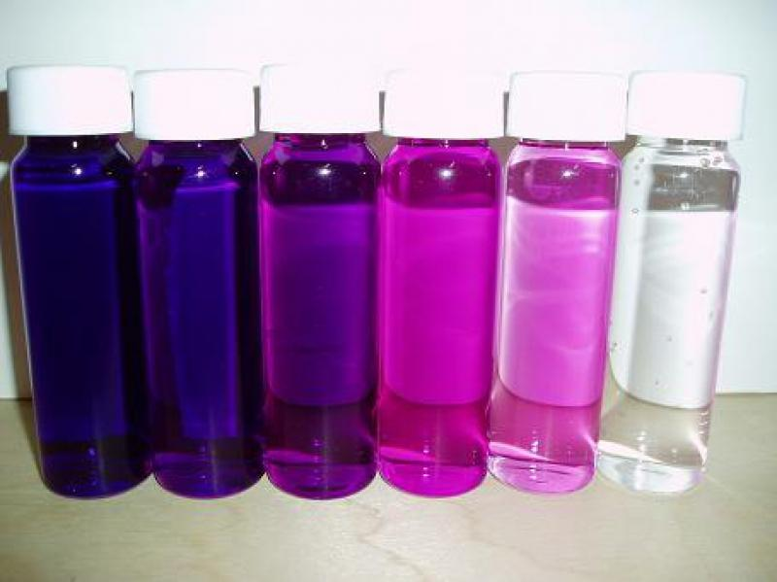
Как измерить остаточный объем?
1. Разбавление

Slide 13
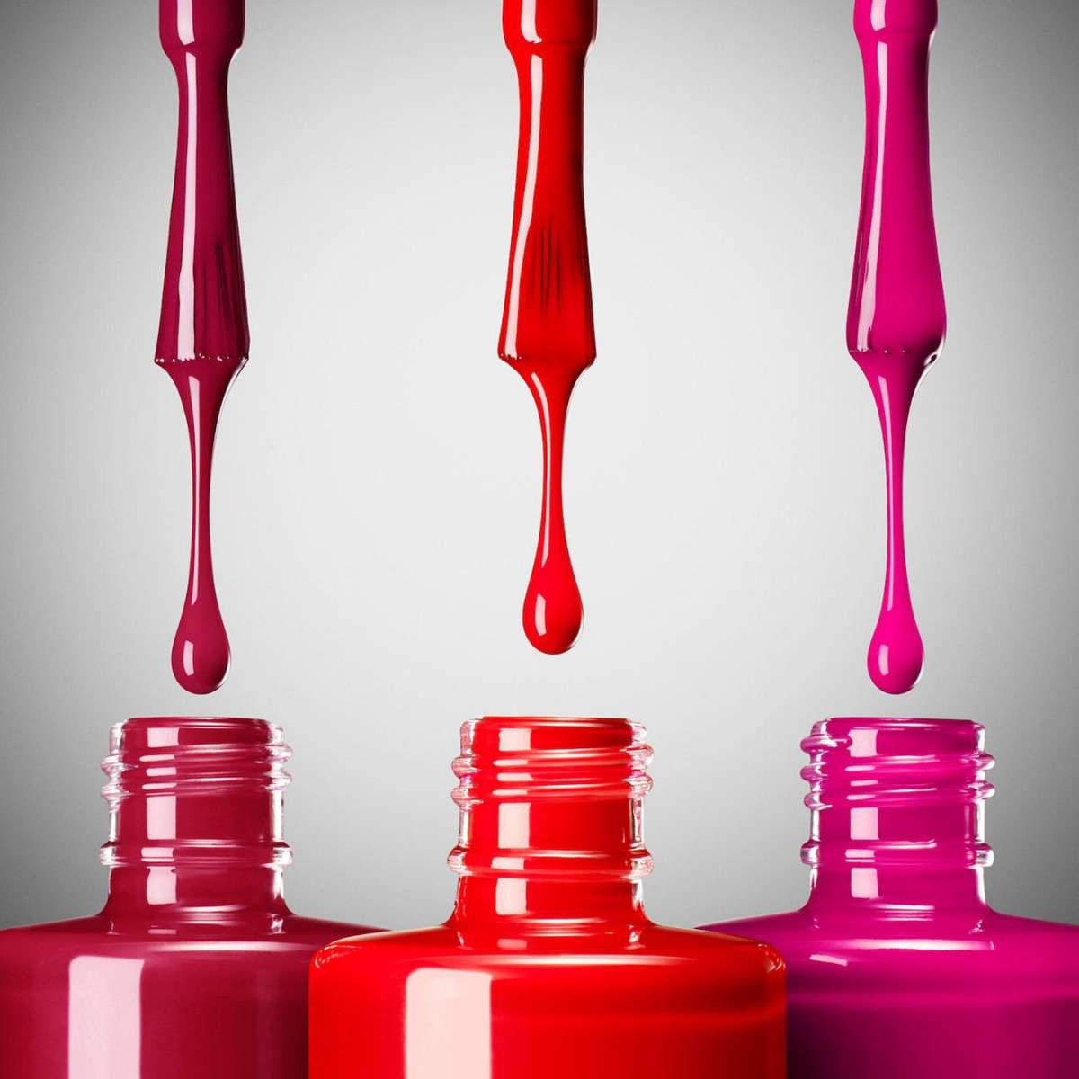
Живой эксперимент
1. Разбавление

Slide 14
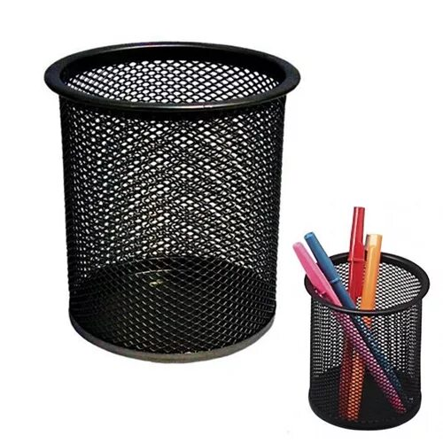
Модели

Slide 15
Геометрические эффекты
2. Объемы и поверхности
a
b
Жизненная емкость легких
Отношение объема и поверхности
b

Slide 16
Структуры – универсальный способ говорить о математике
3. Структуры
Этапы
Формализация задачи
Создание мат. модели
Вычисления
Проверка ответа
Универсальные инструменты:
- Деревья - Графы - Таблицы - Графики - Элементы геометрии

Slide 17
Пример
В популяции присутствуют 7 аллелей некого гена, каково максимально возможное количество различных генотипов для диплоидных организмов? А если таких аллелей n?

Slide 18
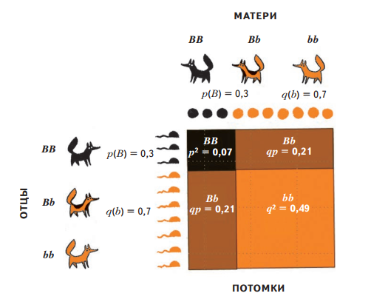
Лабораторная работа «Виды отбора»
4. Эл. таблицы
Используем готовую модель, ставим цели исследовать ее и сделать выводы. https://vk.cc/c8YkmV

Slide 19
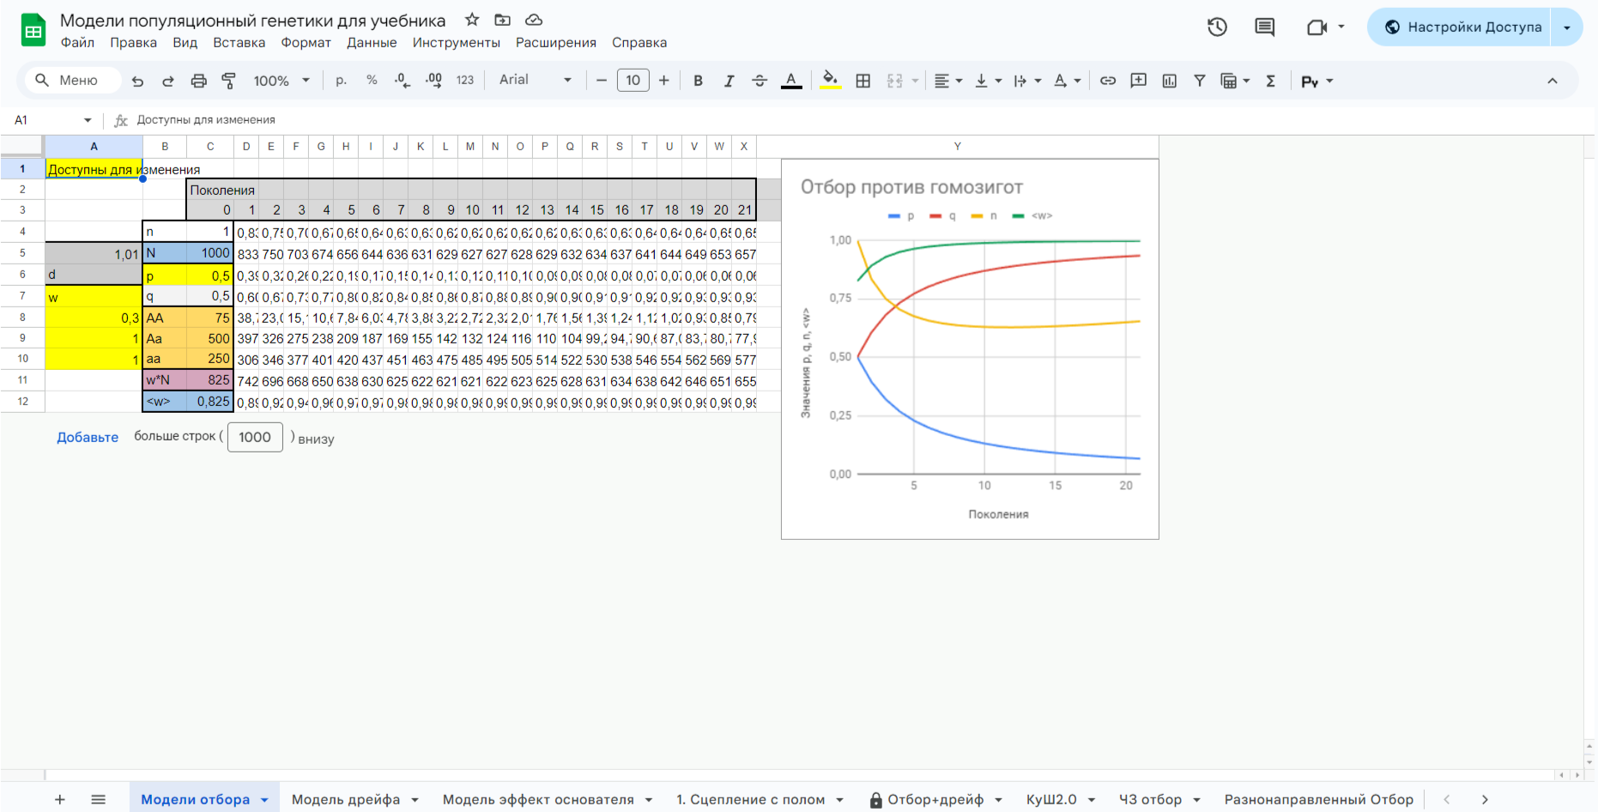

Slide 20
От лабораторной работы к проекту
Молекулярная биология – модель работы оперонов
Модель расчета параметров ферементативной реакции и ингибирования ферментов
Популяционно-генетические модели
Экологические модели – модели роста популяции
Этологические модели – разнообразные стратегии

Slide 21
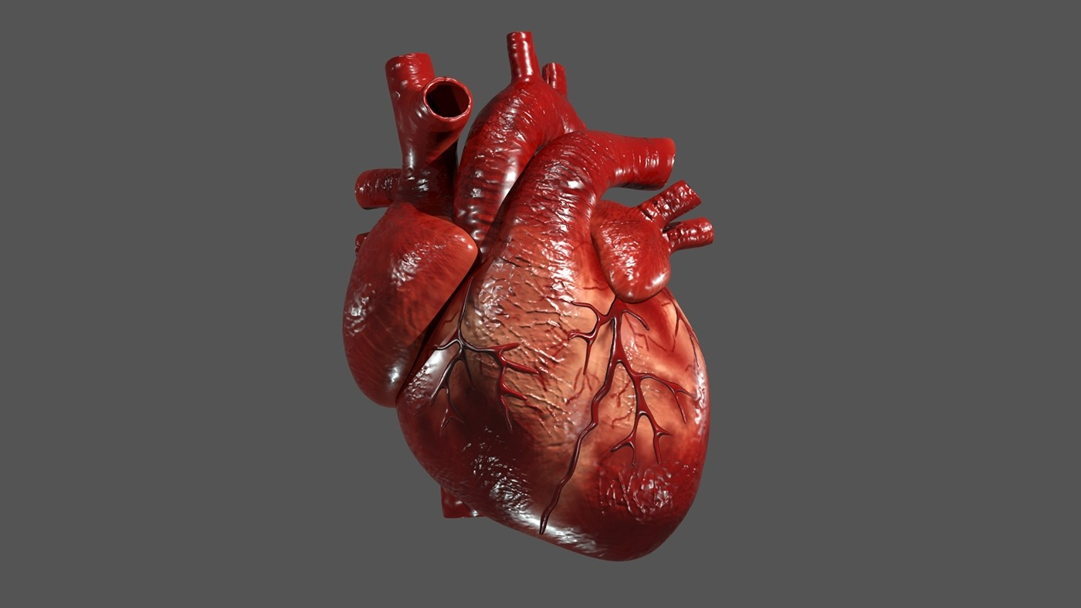
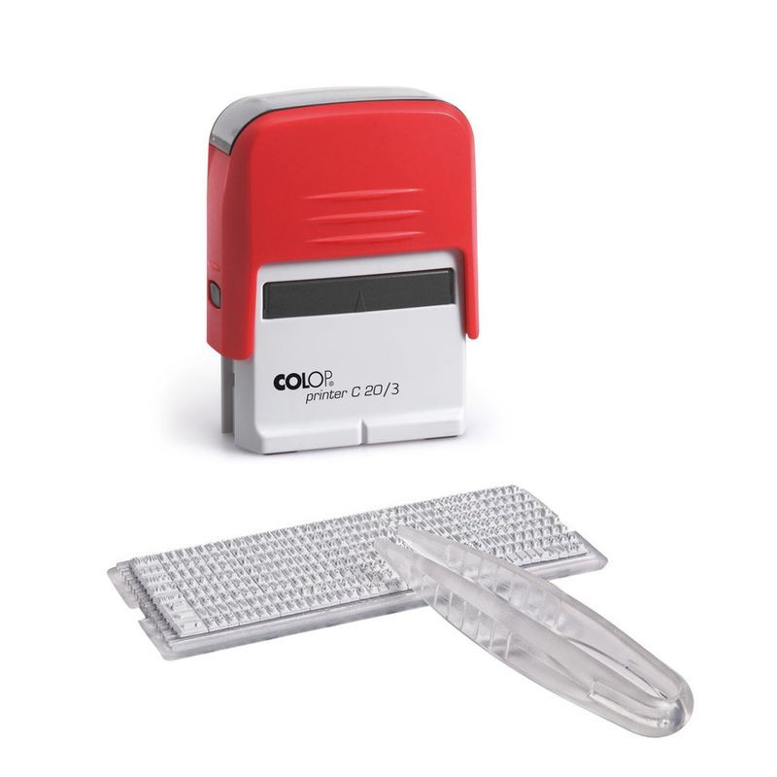
Задачи - оценки
5. Оценки

Slide 22
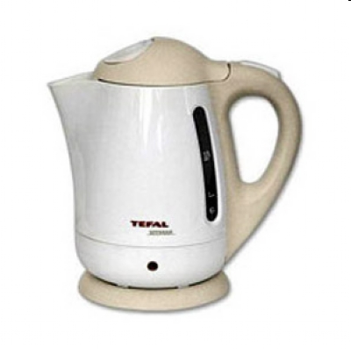
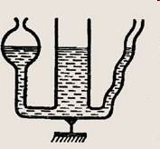
Давление. Закон Паскаля. Сообщающиеся сосуды.
6. Осмос
p=F/S
p=ρgH
p=k*H

Slide 23
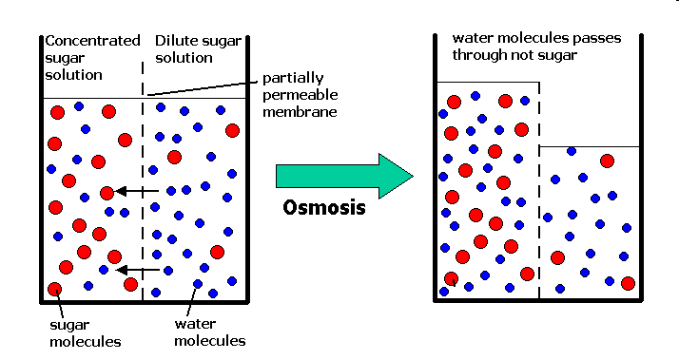
Как его объяснить?
6. Осмос
https://tedu556.wikispaces.com/file/view/osmosis.gif/32102067/osmosis.gif

Slide 24
Энтропия - мера хаоса.
6. Осмос
«Энтропия изолированной системы не может уменьшаться»
II начало термодинамики

Slide 25
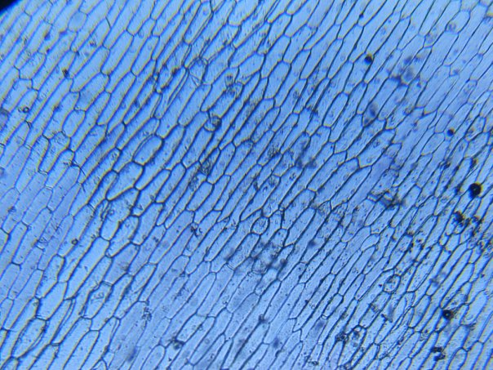
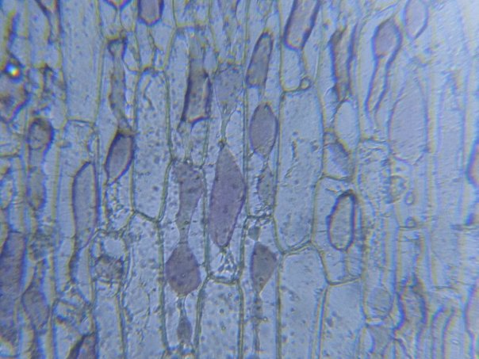
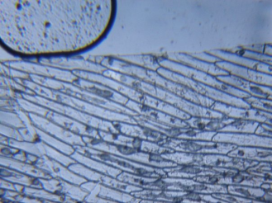
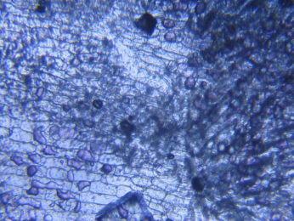
Плазмолиз.
6. Осмос
В дистиллированной воде
В соленой воде
Фото: Мезенцева А.А.

Slide 26
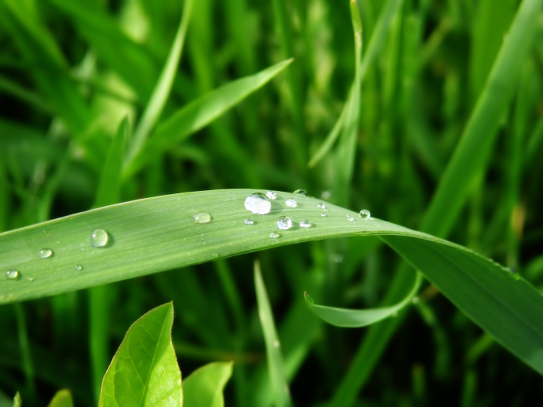
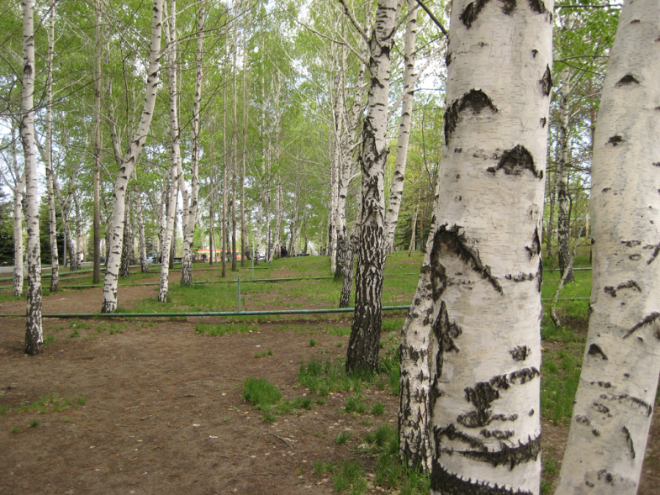
Почему трава вянет?
6. Осмос
Живые ткани
Тургор
Мертвые ткани
http://www.gandex.ru/upl/oboi/gd202.jpg
linkace.ru/wp-content/ uploads/2011/06/bereza.jpg

Slide 27
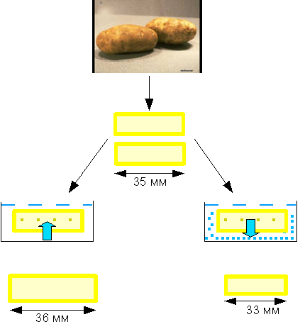
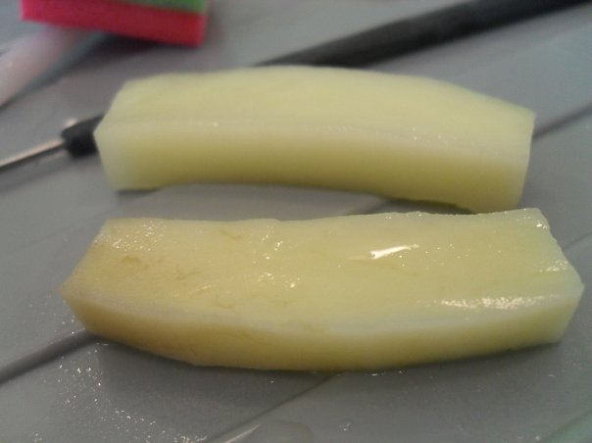
Моделирование осмоса в живых организмах.
6. Осмос
Notes:
27

Slide 28
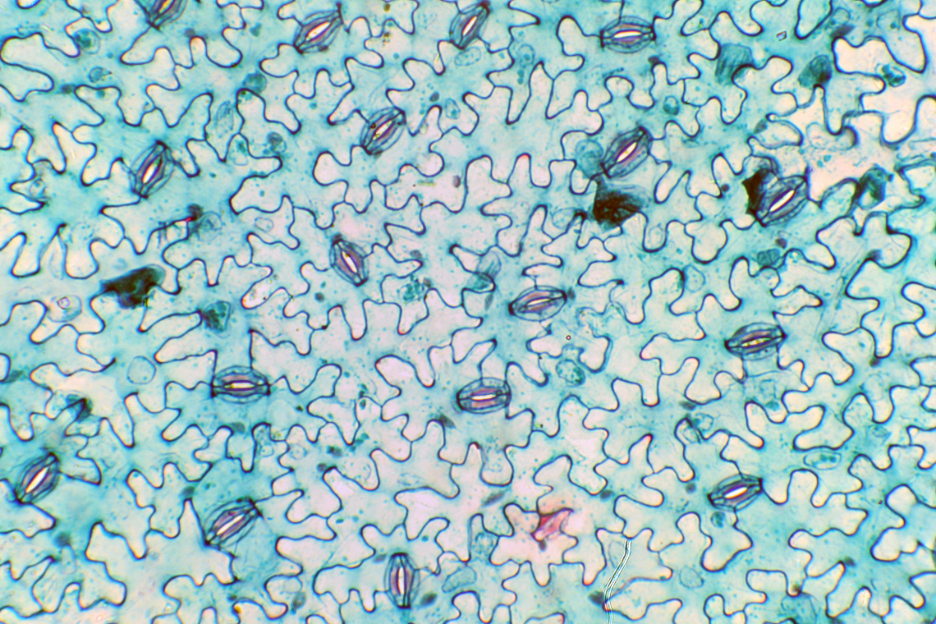
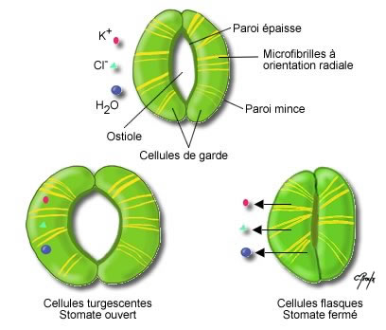
Осмос на службе регуляции.
6. Осмос
http://www.shvedun.ru/images/fotomicro/Image_0209.jpg
http://www.colvir.net/prof/chantal.proulx/images/respiration/stomatescp.jpg

Slide 29
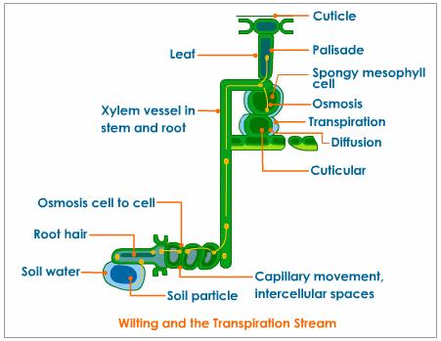
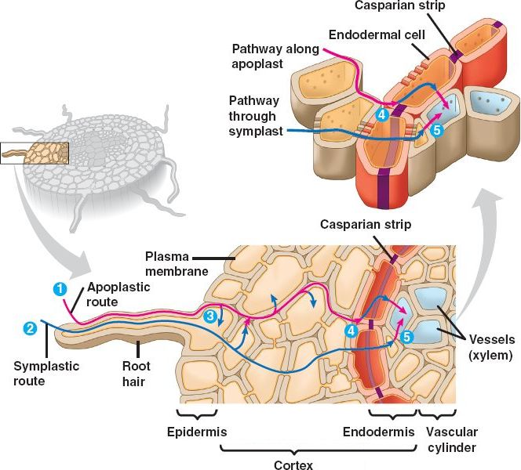
Осмос в работе корня.
6. Осмос
http://images.tutorvista.com/content/transportation/wilting-transpiration-stream.jpeg
http://www.nicerweb.com/bio1903/Locked/media/ch36/36_09RootLateralTransport.jpg

Slide 30
Работа почки
6. Осмос
http://static.infoescola.com/wp-content/uploads/2009/08/nefron.jpg

Slide 31
Классификация утопленников.
6. Осмос
1. Истинное («мокрое») утопление
Составляет около 70-80% всех случаев утопления. Истинное («мокрое») утопление характеризуется попаданием воды в трахеобронхиальное дерево, когда после погружения в воду утопающий совершает непроизвольные дыхательные движения.
Привлечение плазмы крови в альвеолы способствует пенообразованию, пенистые выделения изо рта и носа носят обильный характер. Обращает на себя внимание резкий цианоз кожи.
2. Асфиктическое («сухое») утопление
Развивается в 10-15% случаев утопления. Асфиктическое утопление происходит без аспирации воды. Вода, попадая в гортань, вызывает рефлекторный ларингоспазм, который приводит к асфиксии. Большое количество воды заглатывается в желудок.
В лёгких остается воздух, образуется мелкопузырная пена, которая скапливается в уголках рта. Цианоз при этом типе утопления стол же выражен, как и при истинном («синие утопленники»).
3. Синкопальное утопление («смерть в воде»)
От слова «синкопе» — обморок. Также встречается в 10-15% случаев. Смерть наступает в результате рефлекторного прекращения сердечной и дыхательной деятельности из-за перепада температур вследствие погружения в холодную воду («ледяной шок», «синдром погружения»), рефлекторной реакции на попадание воды в дыхательные пути или полость среднего уха при повреждённой барабанной перепонке.

Slide 32
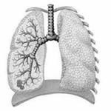
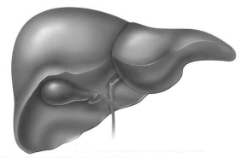
Кровь
V P
6. Осмос
Диуретические (мочегонные) препараты
Прямые вазодилататоры, то есть вещества, действующие непосредственно на сосуды и расширяющие их
Желчегонные препараты
Токсично
Принять вертикальное положение - сесть
Дать кислород
Согреть ноги
Вода в легких

Slide 33
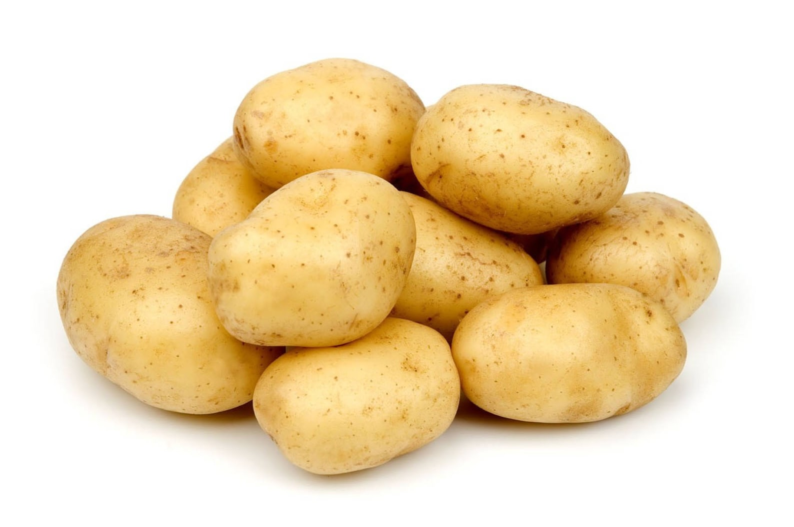
Биофизика мембран
7. Потоки вещества и энергии
Работы с осмосом.
Моделирование всасывания воды в кишечнике Влияние площади поверхности на всасывание воды
Плазмолиз и деплазмолиз на клетках кожицы лука

Slide 34
压力在左边更大
🟢🟡🔴
在杯的液体的水平比在右杯的更高。
在左边部分压力更高。 水用管子从左边部分流到右边部分。
水流的时候, 左边的压力变少、右边的……变多. 液体的水平在两个部分一样的时候，液体用管子流不动。 The level of liquid in the left volume is higher than in the right one. Pressure in left part of system higher too. Water from the left part flow to the right part use connective tube. When water flows, the pressure in the left part decreases. When level of liquid in two parts are same, the liqiuid doesn’t flow through the pipe.
The volume traffic is the pressure divided to pipe resistance.
体积流量是压力差除管子阻力。
水
管子

Slide 35
气压在左边更大 Atmosphere pressure is more in the left part.
🟢
高气压的范围名称反气旋，低气压的范围名称气旋。
空气从反气旋流到气旋， 因为差压力有。风是空气的流。
Region of the high atmosphere pressure is anticyclone, region of the low atmosphere pressure is cyclone. Air from anticyclone flows to cyclone because of difference of pressure. Wind is flow of air.
风
空气
低气压
高气压
风

Slide 36
电压在左边更大
🟢🟡🔴
水改变电子。电子有负电荷，所以左边容下负电荷 和右边有正电荷。
电子从左边到右边去。
电子到铜离子来了的时候铜阳离子成为铜。铜原子比铜阳离子有更小能量， 所以铜阳离子是很好氧化剂。 锌原子成为锌阳离子成为得容易。
锌原子比锌阳离子有更高能量， 所以锌原子是很好还原剂。 Change water to electrons. Electrons have a negative charge, so the left side contains negative charges and the right side contains positive charges. Electrons from the left side move to right side. When electrons reach copper ions, copper cations transform to copper atoms. The copper atoms have low energy than copper cations, so cation of copper is strong oxidizing agent. Zinc atoms become zinc cations very easy. Zinc atoms have high energy than zinc cations, so zinc atoms are good reducing agent.
电流是电压差除电阻。
The voltage divided by the electrical resistance is the current strength.
Zn⁰→Zn²⁺+2e⁻
Cu²⁺+2e⁻ →Cu⁰
硫酸铜
硫酸锌
锌片
铜片
盐溶液
-
负电荷
⁺
正电荷
电子
电阻器

Slide 37
温度在左边更高
🟢🟡🔴
我们在家有温度很高的时候，在外边有下冷温度。热量从左边的部分流到右边的部分。如果温度在两个边一样，热量流不动。温度除热流阻力是热量流量。
热量速度是温度除热量阻力。 热量从家里流到外边。
热量阻力是长除方。
如果房子有大面积窗户，热量去房子外去得很快。
但是房子有小面积窗户，热量流外不快。
所以，热流是差温度除热阻。
热量
When we have high temperature inside home, and low temperature outside. Heat flows from left to right part. If the temperature in two parts are same, heat does not flow between parts. The result of the temperature divided heat resistance is heat flow.

Slide 38
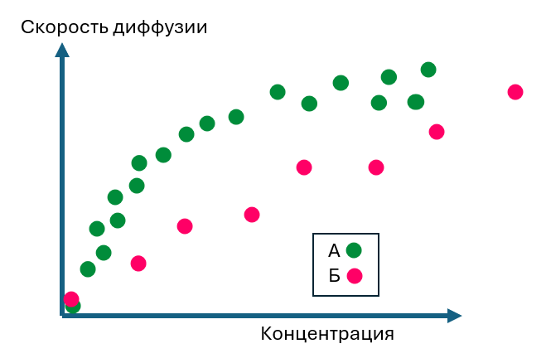
浓度在左边更高
🟢🟡🔴
两个部分有不一样分子的浓度。 分子从左边到右边要去用细胞膜。 扩散速度是
分子流量速度是分子浓度除细胞膜的组量。
细胞膜的组量是长量除面积。
扩散
分子
细胞膜

Slide 39
7. Потоки вещества и энергии

Slide 40
牛奶由什么组成 ? Zǔchéng
+ NaOH, CuSO₄
+ NaOH, CuSO₄, t
什么色？
什么色？

Slide 41
Почему молоко не прозрачное? 为什么牛奶不透明的？ tòumíng
一束光
Yī shù guāng луч света
漫射 44 рассеиваться
通过 через
脂质滴 Zhī zhí dī липидная капля
水乳液

Slide 42
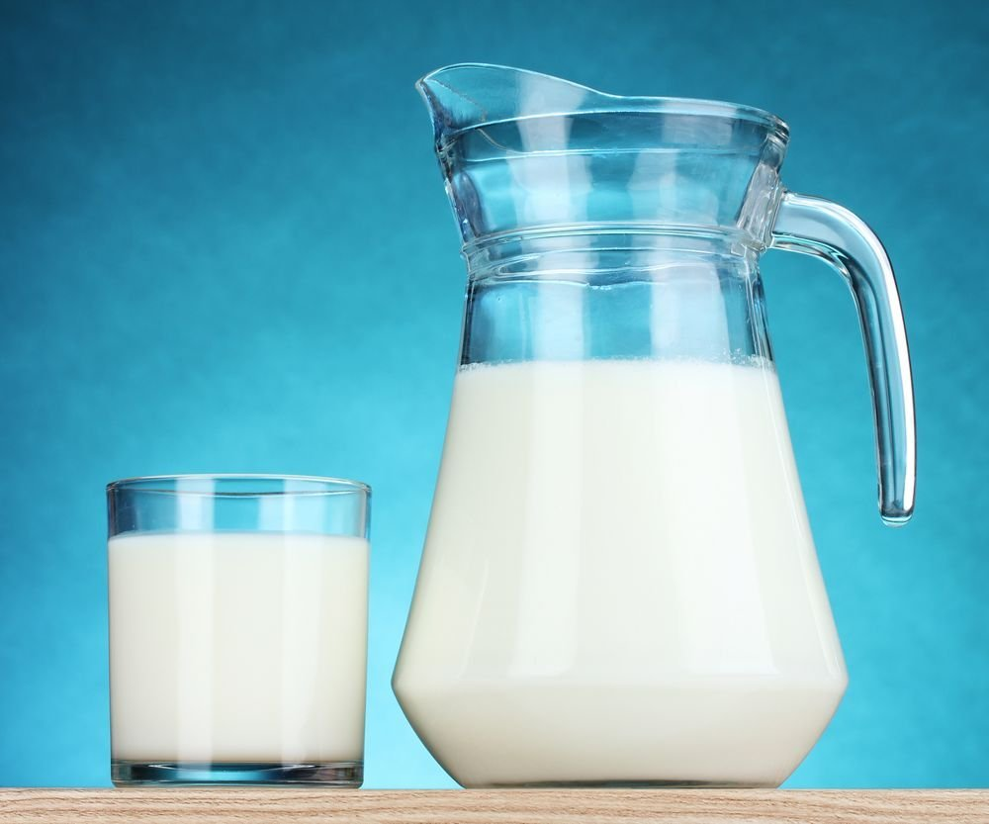
离心机后 После центрифуги
不一样密度
mìdù разная плотность
分层 fēncéng
脂质
水

Slide 43
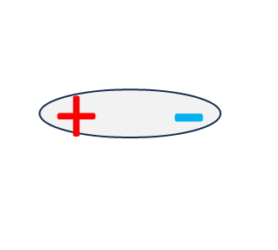
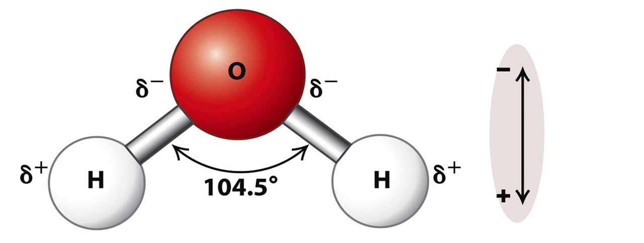
脂质和水-为什么不能混合？
化学键 jiàn химическая связь
氢键 qīngjiàn водородная связь
电荷 diànhè заряд
水
汽油

Slide 44
zhi质和水-为什么不能混合？
水不能-氢键
加入

Slide 45
纸质和水-为什么不能混合？
汽油分子能去另一个汽油分子

Slide 46
纸质和水-为什么不能混合？
水可以加入氢键
形成 xìngchéng

Slide 47
纸质和水-为什么不能混合？
汽油分子不能回来

Slide 48
纸质和水-为什么不能混合？
汽油滴

Slide 49
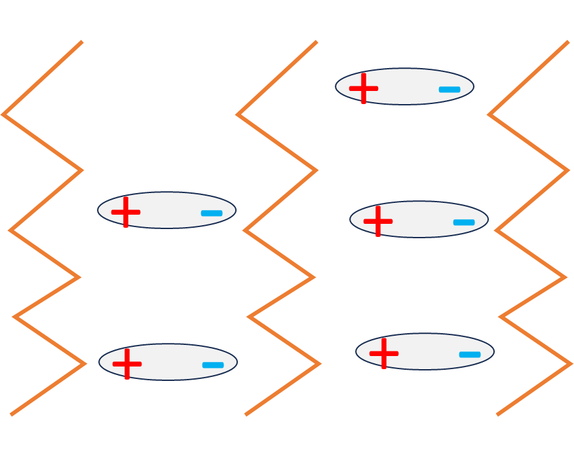
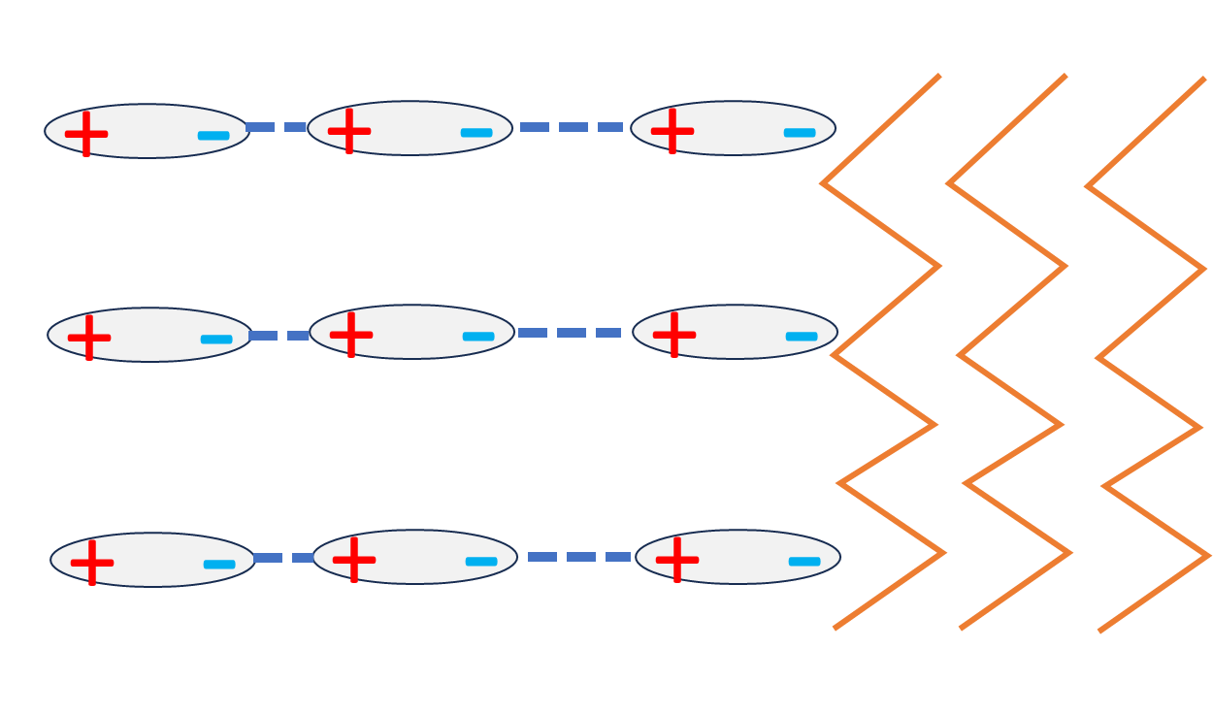
纸质和水-为什么不能混合？
E
能量
多氢键
状态 zhuàngtài состояние 随着 suízhe в течение 转化 34 变低 biàndī снижаться

Slide 50
牛奶由什么糖组成？ Молоко состоит из каких сахаров?
乳糖 Rǔtáng Лактоза
葡萄糖 Pútáotáng Глюкоза
半乳糖 Bànrǔtáng Галактоза

Slide 51
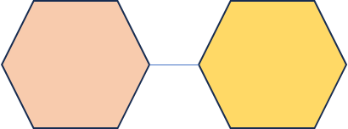
葡萄糖 Pútáotáng Глюкоза
橙色的 chéngsède оранжевый orange
蔗糖
Zhètáng Сахароза
1) + NaOH 10% 2) + CuSO₄ 1%
3) T
乳糖 Rǔtáng Лактоза

Slide 52
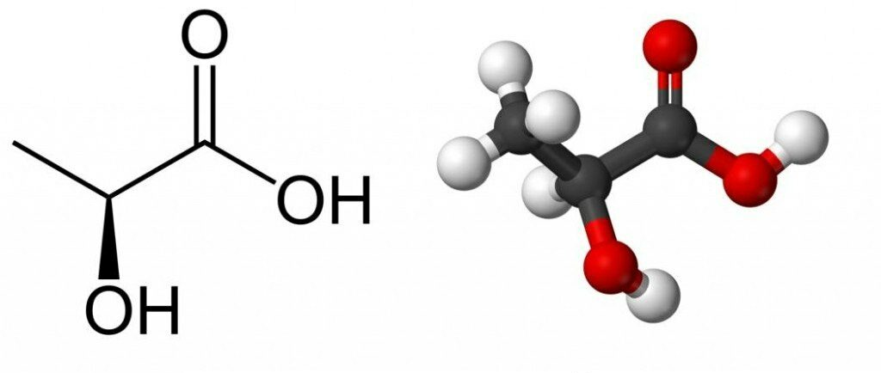
乳酸细菌
乳糖 Rǔtáng Лактоза
乳酸 молочная кислота

Slide 53
HA H⁺+ A⁻
乳酸 молочная кислота
酸 suān
кислота
质子
zhízǐ
протон

Slide 54
牛奶由蛋白质组成
负电荷
-
-
-
-
-
-
-
-
-
-
-
-
-
-
-

Slide 55
蛋白质和水
-

Slide 56
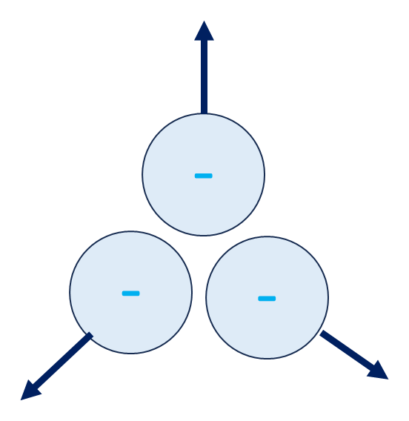
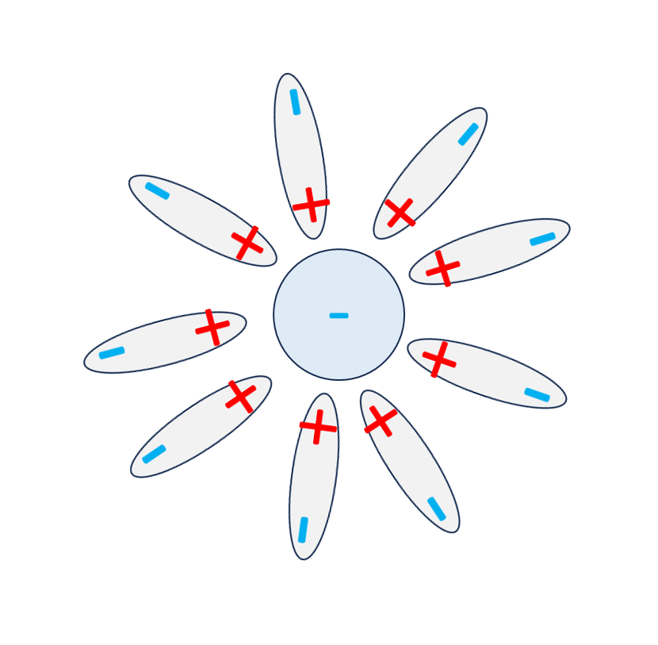
牛奶由蛋白质
C能

Slide 57
牛奶由蛋白质
酸 suān
кислота
H⁺
H⁺
负电荷
H⁺
质子
zhízǐ
протон
-
-
-
-
-
-
-
-
-
-
-
-

Slide 58
牛奶由蛋白质
酸 suān
кислота
H⁺
H⁺
H⁺
H⁺
H⁺
质子
zhízǐ
протон
-
-
-
-
H⁺
-
-
-
H⁺
H⁺
-
-
-
H⁺
-
-
-

Slide 59
正电荷和负电荷吸引。 Xīyǐn
正电荷
负电荷
-
H⁺
-
H⁺
0
没有电荷

Slide 60
牛奶由蛋白质
没有电荷
0
-
0
-
0
H⁺
0
0
-
-
-
0
H⁺
0
0
0
H⁺
0
0
0

Slide 61
一样！
0
0
0

Slide 62
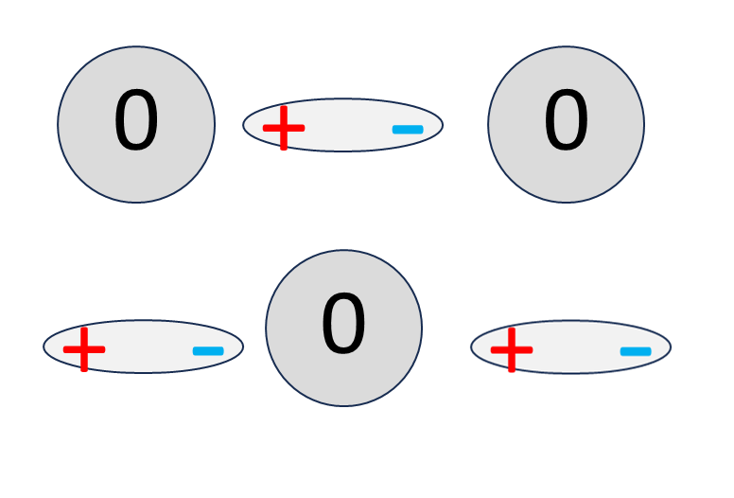
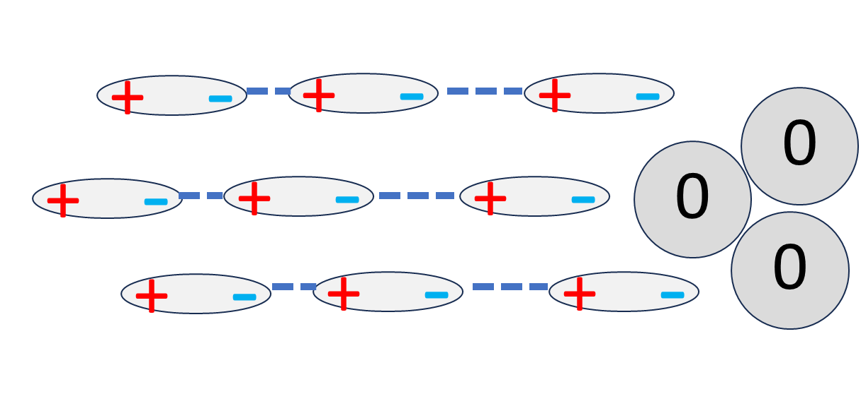
纸质和水-为什么不能混合？
E
能
多氢键

Slide 63
Скорость диффузии

Slide 65
Облегченная диффузия

Slide 66
Кислотность

Slide 68
Язык науки и словари
Гипогеогенное корневище

Slide 69
